Slide 1
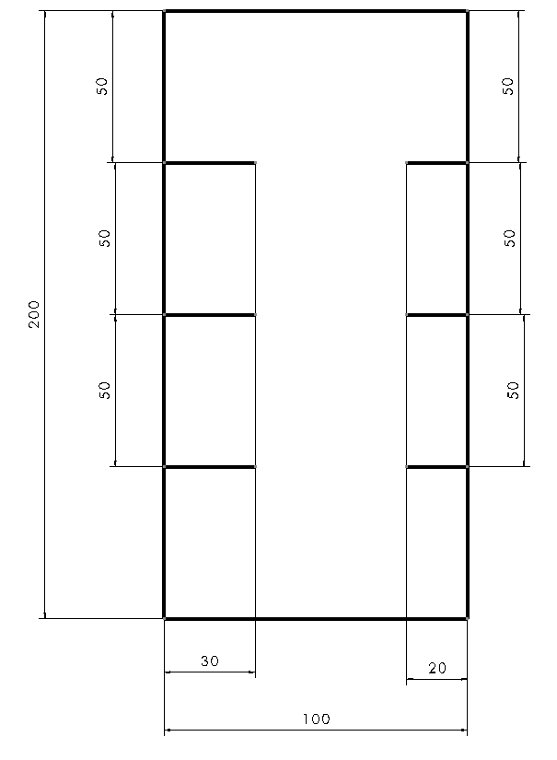
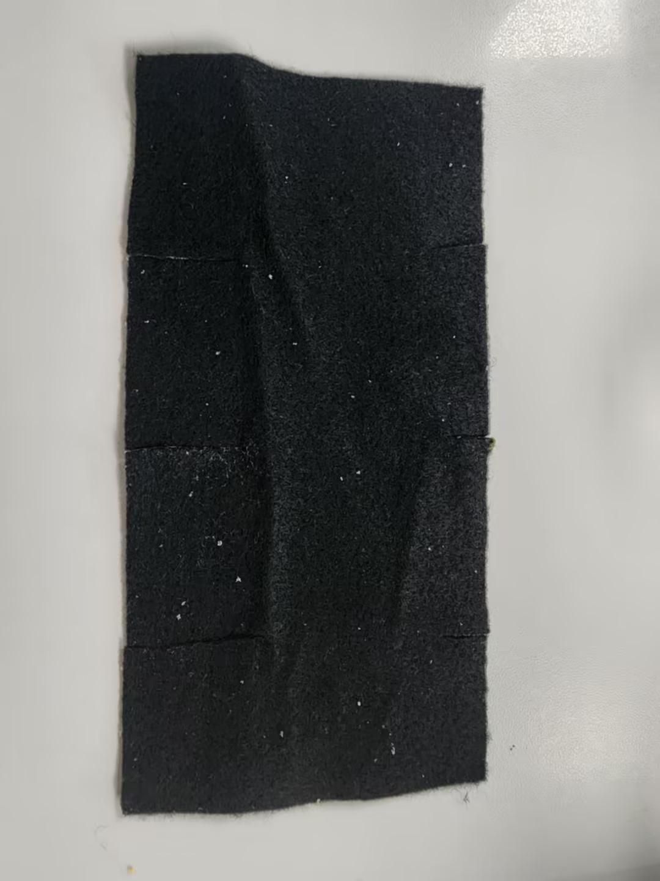
毛毡布规格
沿此处剪开 30mm开口
沿此处剪开 20mm开口

Slide 2
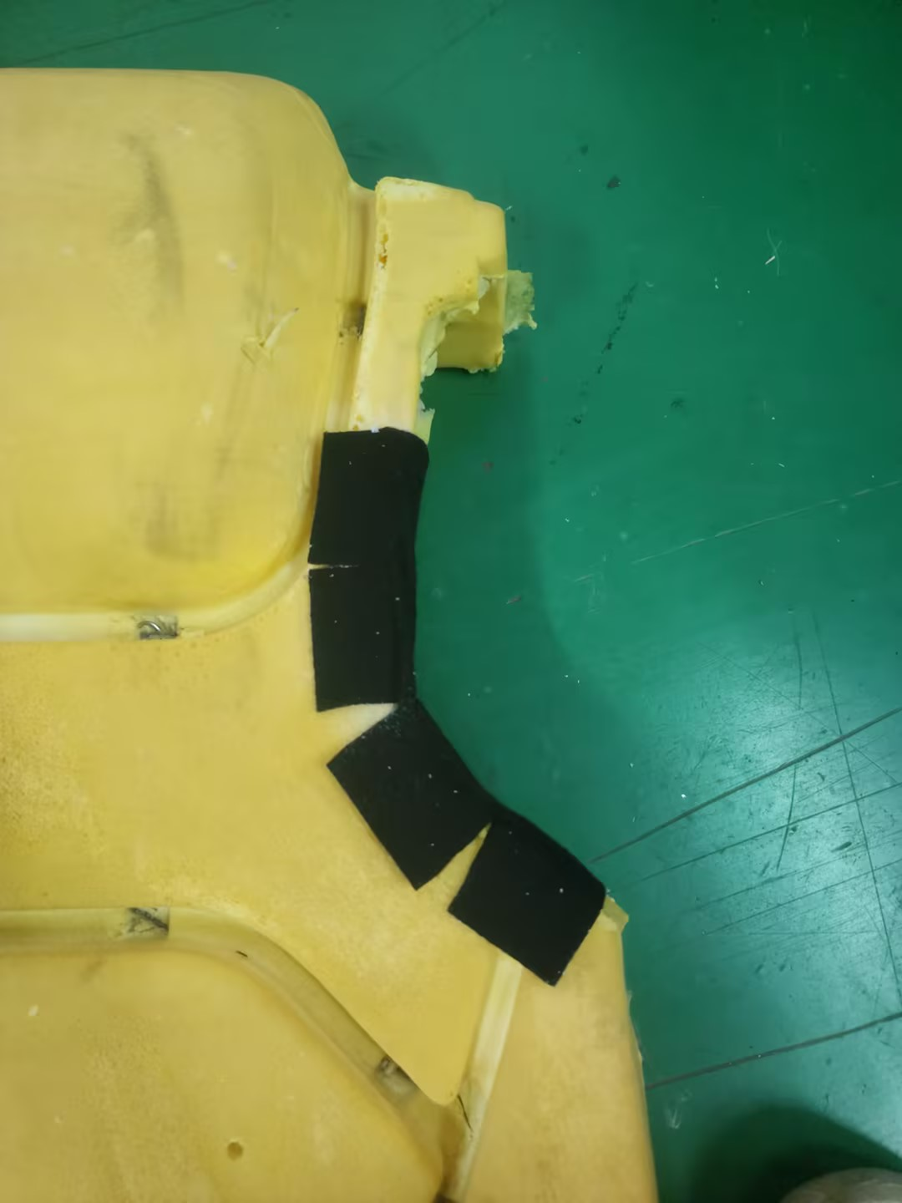
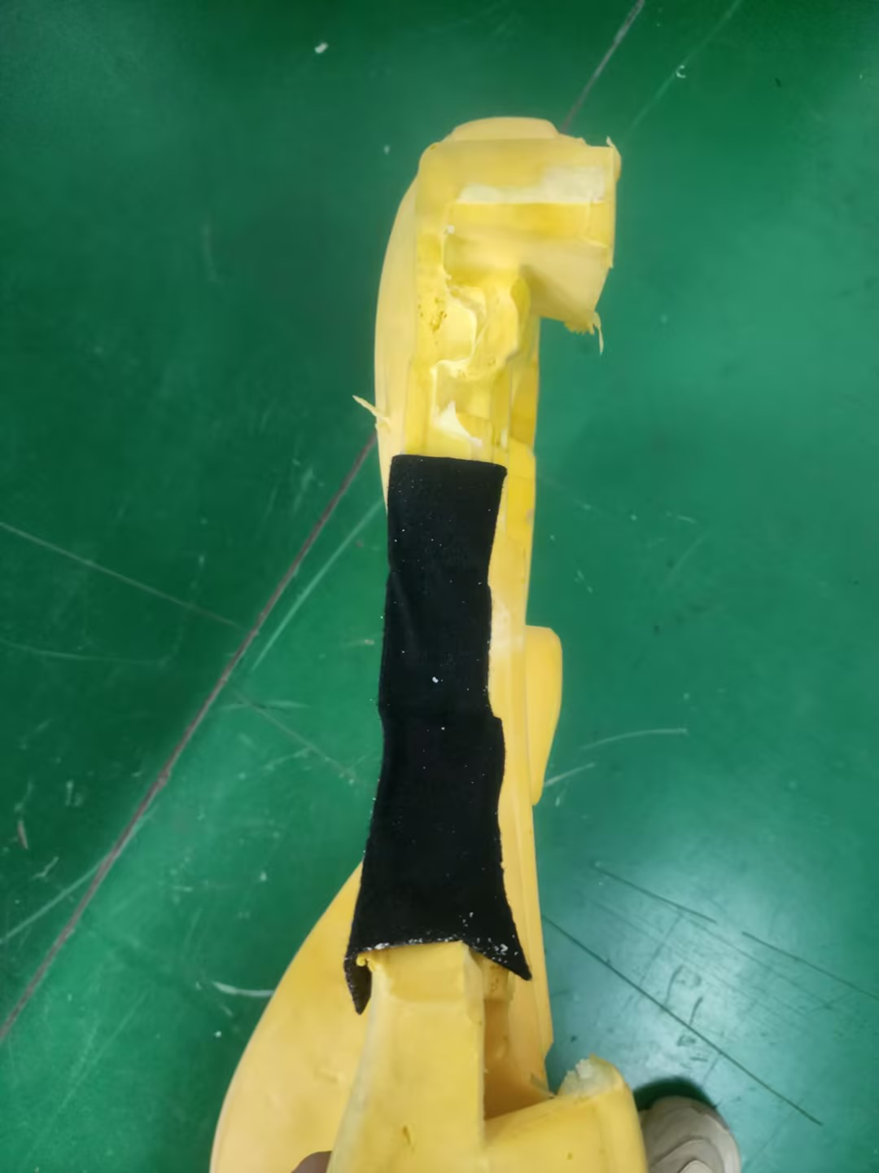
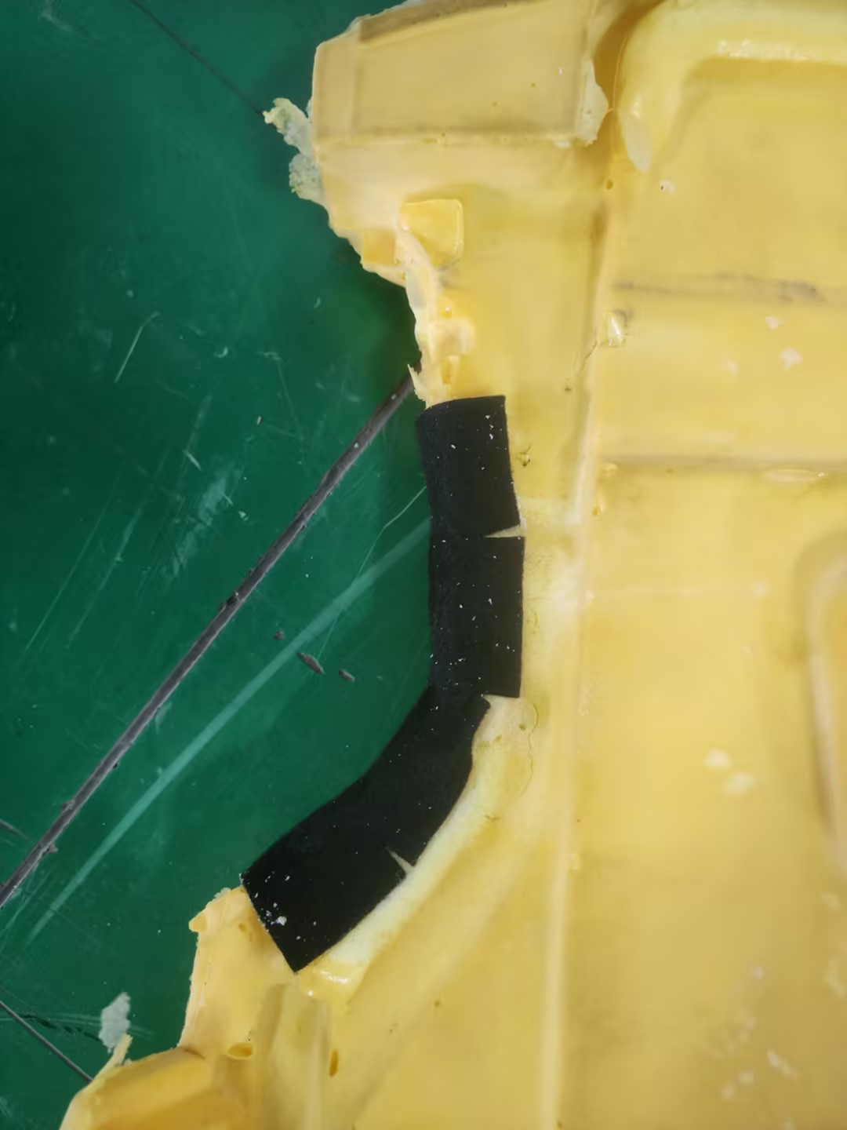
黏贴方法
安全带出口最下端
1.在将毛毡布与发泡粘合之前，将发泡粘合胶均匀涂抹到毛毡布上
4.将毛毡布20mm切口部分顺平后，下压将毛毡布粘合到发泡上
2.沿发泡安全带出口最下端， 将黑色毛毡30mm切口部分 固定在发泡正面
3.顺着箭头方向将黑色毛毡布顺平，贴合发泡

